Slide 1
Новогодняя ель. История возникновения.
Муниципальное автономное дошкольное образовательное учреждение
«Детский сад № 8 города Шимановска»
Подготовила:
Щаврук Светлана Георгиевна воспитатель высшей квалификационной категории

Slide 3
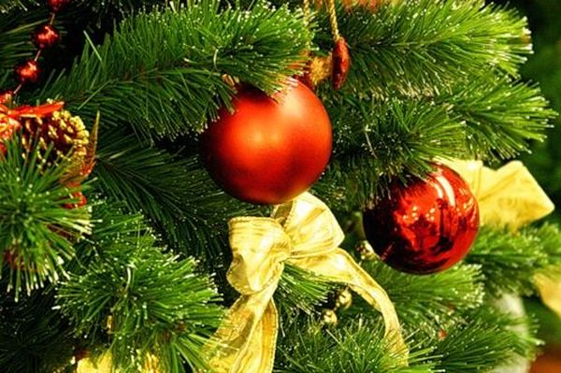
Царским указом всем жителям Москвы было велено отмечать наступление Нового года в ночь с 31 декабря на 1 января пышными торжествами с нарядными ёлками, фейерверками и застольями. Правда, приживалась на Руси эта традиция очень долго, более 100 лет.

Slide 4
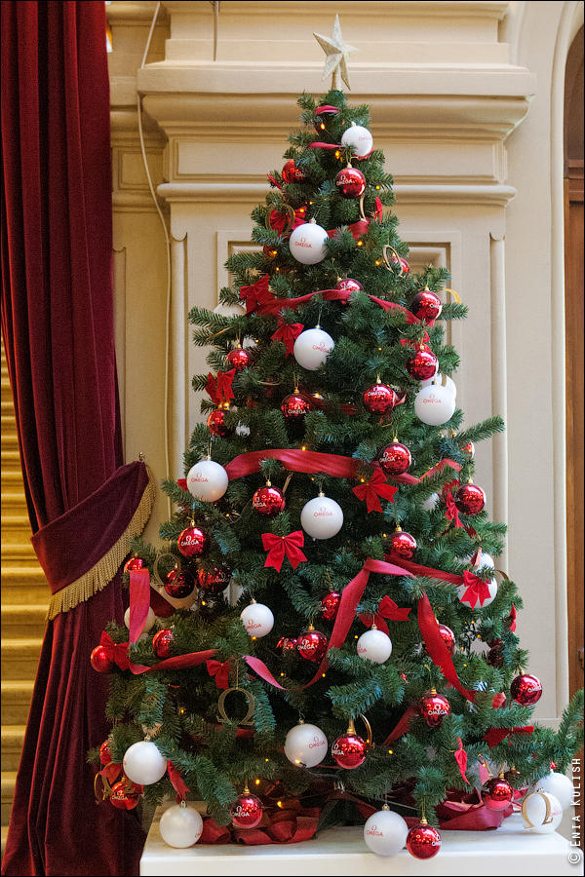
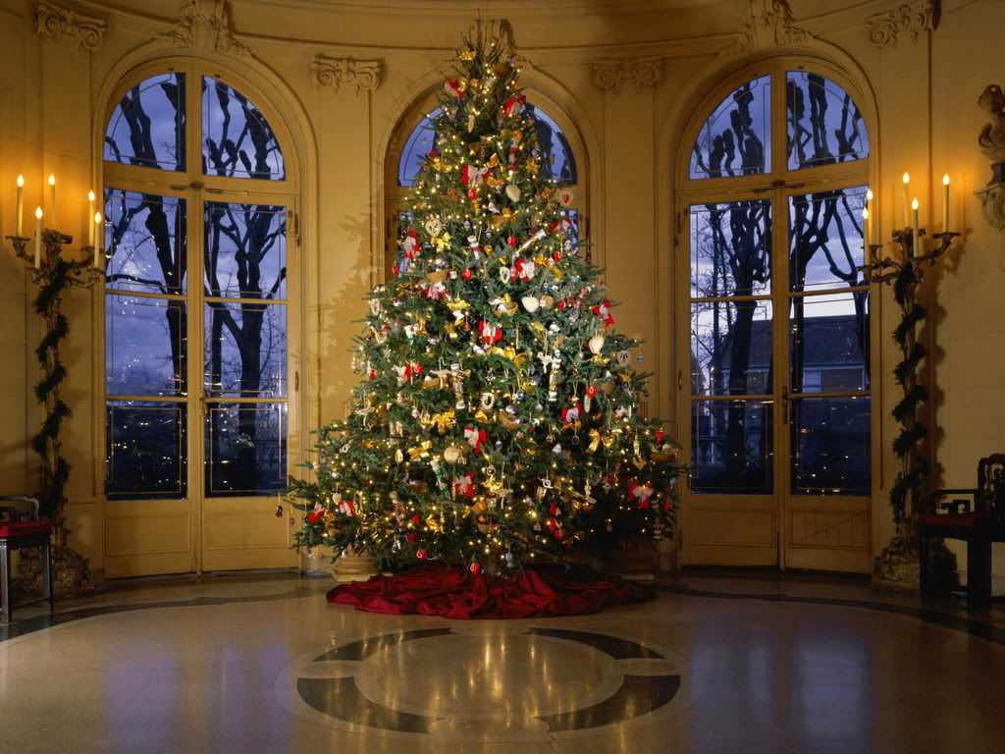
Новогодние празднества и традиция ставить ёлки возродились при Екатерине II. А украшать ёлки стали лишь в середине ХIХ века. Считается, что первую рождественскую ёлку в Петербурге устроили проживавшие там немцы. Этот обычай горожанам так понравился, что они стали устанавливать ёлки в своих домах. Из столицы империи эта традиция начала распространяться по всей стране.

Slide 5
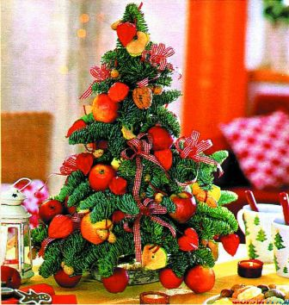
В старину ёлки украшали различными лакомствами: орехами в яркой обертке, конфетами и даже овощами.

Slide 6
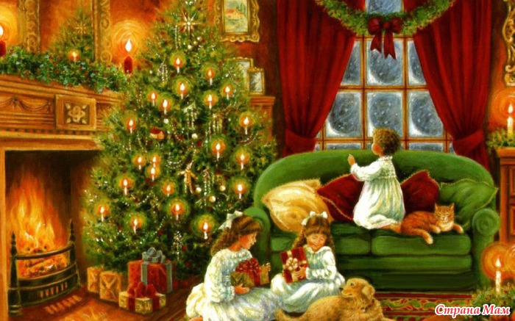
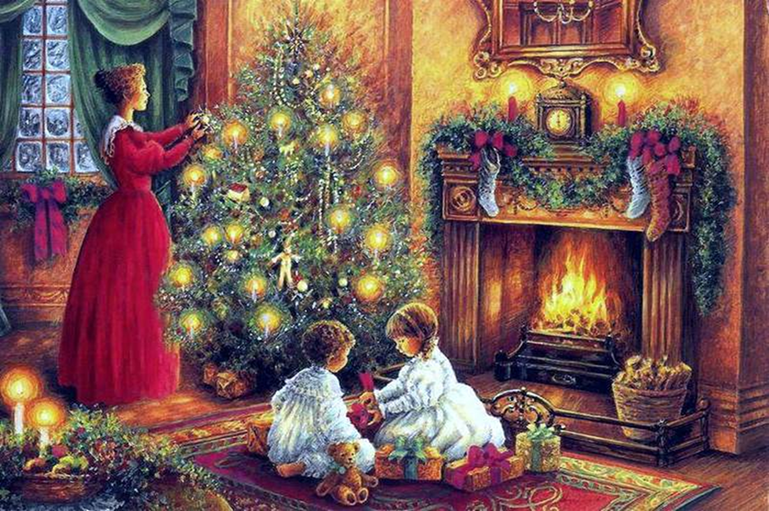
На ветках горели восковые свечи, которые затем уступили место электрическим гирляндам. А блестящие шары появились сравнительно недавно - примерно сто лет назад. Макушку ёлки венчала Вифлеемская звезда, на смену которой потом пришла красная пятиконечная.

Slide 7
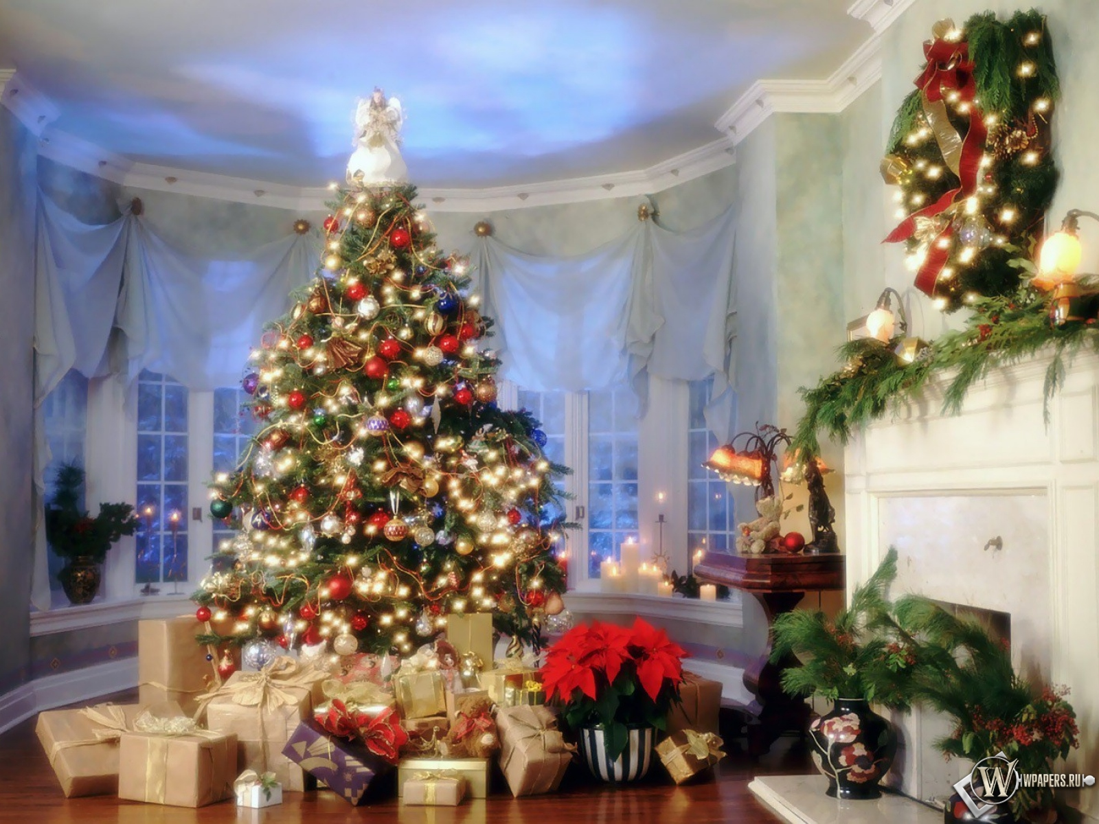
Сегодня мы не представляем себе Нового года без нарядной пушистой ёлочки, которая радует всех не только своей красотой, но и подарками, которые Дед Мороз традиционно складывает под ёлочкой.

Slide 8
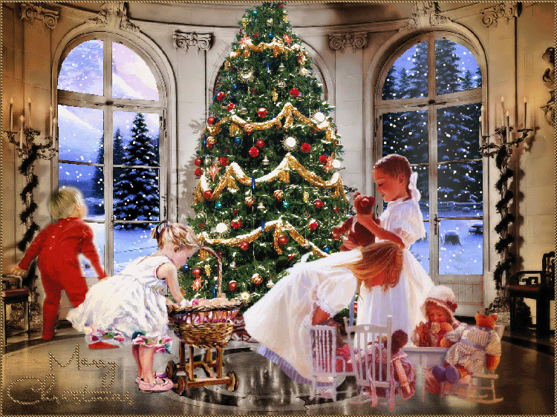

Slide 9
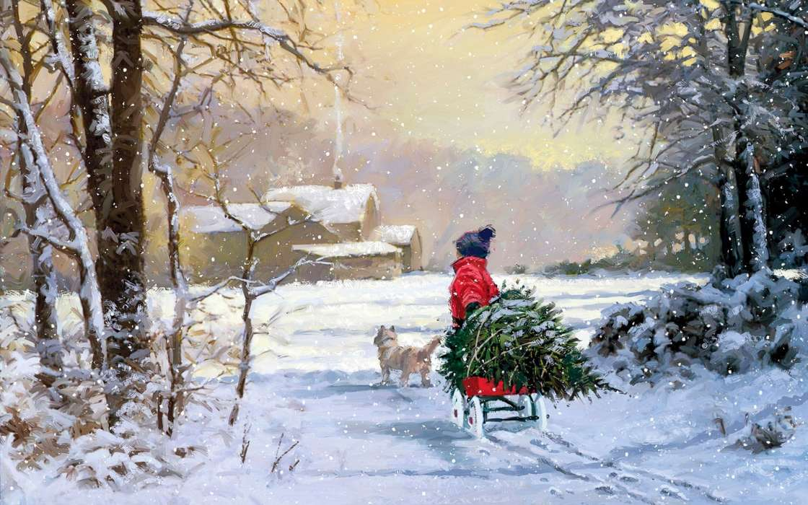

Slide 10
Спасибо за внимание.

